Slide 1
Ejercicios: Práctica de potencias de 2
Binario | 128 | 64 | 32 | 16 | 8 | 4 | 2 | 1 | Decimal
11001100 | 0 | 0 | 1 | 1 | 1 | 1 | 0 | 0 | 128+64+8+4 = 204
10101010 | 1 | 0 | 1 | 0 | 1 | 0 | 1 | 0 | 128+32+8+2=170
11100011 | 1 | 1 | 1 | 0 | 0 | 0 | 1 | 1 | 128+64+32+2+1=227
10110011 | 1 | 0 | 1 | 1 | 0 | 0 | 1 | 1 | 128+32+16+2+1=179
00110101 | 0 | 0 | 1 | 1 | 0 | 1 | 0 | 1 | 32+16+4+1=53

Slide 2
Ejercicio: Subredes
Se tiene una clase B= 137.100.0.0
decimal binario
137.100.0.0 10001001.1100100.00000000.00000000
255.255.0.0 11111111.11111111.00000000.00000000 Mascara de red por defecto clase B
Se requieren 520 hosts por Subred
2^10 -2=1022
¿Cuántos bits se piden prestados?
Se pide 2 bits prestados , dejándonos con 10 bits para los hosts.
2^2=4
red hosts
137.100.0.0 10001001.1100100.00000000.00000000
16 bits 16bits
255.255.252,0 11111111.11111111.11111100.00000000 2^10-2=1022 hosts
¿Cuál es la máscara de subred?
255.255.252.0
Dar los rangos de direcciones IP para cada subred
subred 1 137.100.0.0/22 137.100.0.1 -- 137.100.3.254 137.100.3.255
Subred 2 137.100.4.0/22 137.100.4.1 -- 137.100.7.254 137.100.7.255
Subred 3 137.100.8.0/22 137.100.8.1 -- 137.100.11.254 137.100.11.255
Subred 4 137.100.12.0/22 137.100.12.1 -- 137.100.15.254 137.100.15.255
Subred 5 137.100.16.0/22 137.100.16.1 -- 137.100.19.254 137.100.19.255
Subred 6 137.100.20.0/22 137.100.20.1 -- 137.100.23.254 137.100.23.255
Notes:
6 bits
2555.2555.252.0
137.100.0.0
137.100.3.2555
137.100.4.0
137.100.7.255
137.100.8.0
137.100.11.255
137.100.12.0
137.100.15.255
...
137.100.252.0
137.100.255.255

Slide 3
Ejercicios: Agregación
Tiene las siguientes subredes asignadas a un edificio:
192.168.1.0/26
192.168.1.64/26
192.168.1.128/27
192.168.1.160/27
192.168.1.192/27
192.168.1.224/27
¿Si tiene que configurar su enrutador para que las resuma en una sola, cuál sería?
192.168.1.0/26 = 11000000.10101000.00000001.00000000
192.168.1.64/26 = 11000000.10101000.00000001.01000000
192.168.1.128/27 = 11000000.10101000.00000001.10000000
192.168.1.160/27 = 11000000.10101000.00000001.10100000
192.168.1.192/27 = 11000000.10101000.00000001.11000000
192.168.1.224/27 = 11000000.10101000.00000001.11100000
el enrutador seria 11000000.10101000.00000001.00000000 = 192.168.1.0/24 o 255.255.255.0

Slide 4
Ejercicios: Agregación Agregue/resuma los siguientes bloques lo más possible decimal decimal binario 10.1.1.0/24 255.255.255,0 00001010.00000001,00000001.00000000 10.1.2.0/24 255.255.255,0 00001010.00000001,00000010.00000000 10.1.3.0/24 255.255.255,0 00001010.00000001,00000011.00000000 10.1.4.0/24 255.255.255.0 00001010.00000001,00000100.00000000 nos quedria 10,1,0,0/22 con una mascara 255.255.252,0

Slide 5
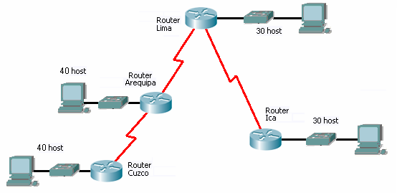
Ejercicio 1
Para la topología, se tiene el siguiente dirección de red 192.168.10.0/24
Determine la cantidad de subredes
Ordene de mayor a menor
Divida la red usando VLSM
Asigne direcciones IP.

Slide 6

Para la topología, se tiene el siguiente dirección de red 192.168.10.0/24
40 host cuzco
$2^{n}$-2= $2^{6}−2=62 (mascara 32−6=/26$ ) 255.255.255.192
Saltos 256-192=64
40 host Arequipa
$2^{n}$-2= $2^{6}−2=62 (mascara 32−6=/26$ ) 255.255.255.192
Saltos 256-192=64
30 host Lima
$2^{n}$-2= $2^{5}−2=30 (mascara 32−5=/27$ ) 255.255.255.224
Saltos 256-224=32
Host Ica
$2^{n}$-2= $2^{5}−2=30 (mascara 32−5=/27$ ) 255.255.255.224
Saltos 256-224=32
3 subredes de 2 host
$2^{n}$-2= $2^{2}−2=2 (mascara 32−2=/30$) 255.255.255.252
Saltos 256-252=4
Ejercicio 1
RED | SUBRED | PRIMERA IP ASIGNABLE | SEGUNDA IP ASIGNABLE | BROADCAST | MASCARA
40 HOST CUZCO | 192.168.10.0 | 192.168.10.1 | 192.168.10.62 | 192.168.10.63 | /26
40 HOST AREQUIPA | 192.168.10.64 | 192.168.10.65 | 192.168.10.126 | 192.168.10.127 | /26
30 HOST LIMA | 192.168.10.128 | 192.168.10.129 | 192.168.10.158 | 192.168.10.159 | /27
30 HOST ICA | 192.168.10.160 | 192.168.161 | 192.168.10.190 | 192.168.10.191 | /27
ENLACE 1 | 192.168.10.192 | 192.168.10.193 | 192.168.10.194 | 192.168.10.195 | /30
ENLACE 2 | 192.168.10.196 | 192.168.10.197 | 192.168.10.198 | 192.168.10.199 | /30
ENLACE 3 | 192.168.10.200 | 192.168.10.201 | 192.168.10.202 | 192.168.10.203 | /30

Slide 7
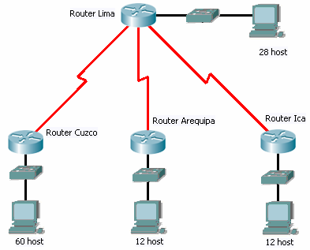
Ejercicio 2
Para la topología, se tiene el siguiente dirección de red 172.16.20.0/24
Determine la cantidad de subredes
Ordene de mayor a menor
Divida la red usando VLSM
Asigne direcciones IP.

Slide 8

Ejercicio 2
Para la topología, se tiene el siguiente dirección de red 172.16.20.0/24
60 host cuzco
$2^{n}$-2= $2^{6}−2=62 (mascara 32−6=/26$ ) 255.255.255.192
Saltos 256-192=64
12 host Arequipa
$2^{n}$-2= $2^{4}−2=14 (mascara 32−4=/28$ ) 255.255.255.240
saltos 256-240=16
28 host Lima
$2^{n}$-2= $2^{5}−2=30 (mascara 32−5=/27$ ) 255.255.255.224
Saltos 256-224=32
12 Host Ica
$2^{n}$-2= $2^{4}−2=14 (mascara 32−5=/28$ ) 255.255.255.240
Saltos 256-240=16
3 subredes de 2 host
$2^{n}$-2= $2^{2}−2=2 (mascara 32−2=/30$) 255.255.255.252
Saltos 256-252=4
RED | SUBRED | PRIMERA IP ASIGNABLE | SEGUNDA IP ASIGNABLE | BROADCAST | MASCARA
60 HOST CUZCO | 172.16.20.0 | 172.16.20.1 | 172.16.20.62 | 172.16.20.63 | /26
12 HOST AREQUIPA | 172.16.20.64 | 172.16.20.65 | 172.16.20.78 | 172.16.20.79 | /26
28 HOST LIMA | 172.16.20.80 | 172.16.20.81 | 172.16.20.110 | 172.16.20.111 | /27
12 HOST ICA | 172.16.20.112 | 172.16.20.113 | 172.16.20.126 | 172.16.20.127 | /27
ENLACE 1 | 172.16.20.128 | 172.16.20.129 | 172.16.20.130 | 172.16.20.131 | /30
ENLACE 2 | 172.16.20.132 | 172.16.20.131 | 172.16.20.134 | 172.16.20.135 | /30
ENLACE 3 | 172.16.20.136 | 172.16.20.137 | 172.16.20.138 | 172.16.20.139 | /30

Slide 9
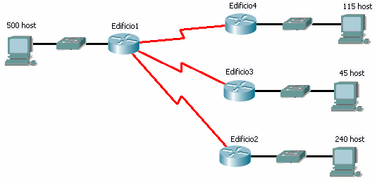
Ejercicio 3
El ISP provee el siguiente bloque de direcciones IP: 172.20.0.0/22. Utilice VLSM para asignar las direcciones a todos los componentes de la red.

Slide 10

Ejercicio 3
Para la topología, se tiene el siguiente dirección de red 172.20.0.0/22
500 host edificio 1
$2^{n }$-2= $2^{9}−2=510 (mascara 32−9=/23$ ) 255.255.254,0
Saltos 256-254=2
240 host edificio 2
$2^{n}$-2= $2^{8}−2=254 (mascara 32−8=/24$ ) 255.255.255.0
saltos 256-255=1
45 host edificio 3
$2^{n}$-2= $2^{6}−2=62 (mascara 32−6=/26$ ) 255.255.255,192
Saltos 256-192=64
115 host edificio 4
$2^{n}$-2= $2^{7}−2=124 (mascara 32−7=/25$ ) 255.255.255.128
Saltos 256-128=128
3 subredes de 2 host
$2^{n}$-2= $2^{2}−2=2 (mascara 32−2=/30$) 255.255.255.252
Saltos 256-252=4
RED | SUBRED | PRIMERA IP ASIGNABLE | SEGUNDA IP ASIGNABLE | BROADCAST | MASCARA
500 edificio 1 | 172.20.0.0 | 172.20.0.1 | 172.20.1.254 | 172.20.1.255 | /23
240edificio2 | 172.20.2.0 | 172.20.2.1 | 172.20.2.254 | 172.20.2.255 | /24
45edificio3 | 172.20.3.0 | 172.20.3.1 | 172.20.0.0 | 172.20.3.127 | /26
115edificio4 | 172.20.3.128 | 172.20.3.129 | 172.20.3.190 | 172.20.3.191 | /25
ENLACE 1 | 172.20.3.192 | 172.20.3.193 | 172.20.3.194 | 172.20.3.195 | /30
ENLACE 2 | 172.20.3.196 | 172.20.3.197 | 172.20.3.198 | 172.20.3.199 | /30
ENLACE 3 | 172.20.3.200 | 172.20.3.201 | 172.20.3.202 | 172.20.3.203 | /30

Slide 11
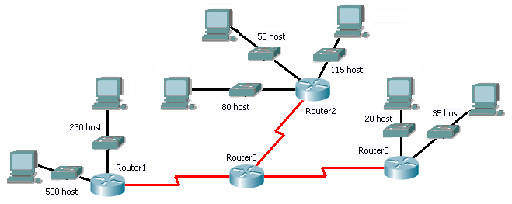
Ejercicio 4
El siguiente esquema de red tiene asignado el bloque de direcciones 166.4.48.0/20. Realice el direccionamiento necesario para asignar las respectivas direcciones a todos los host de la red.

Slide 12
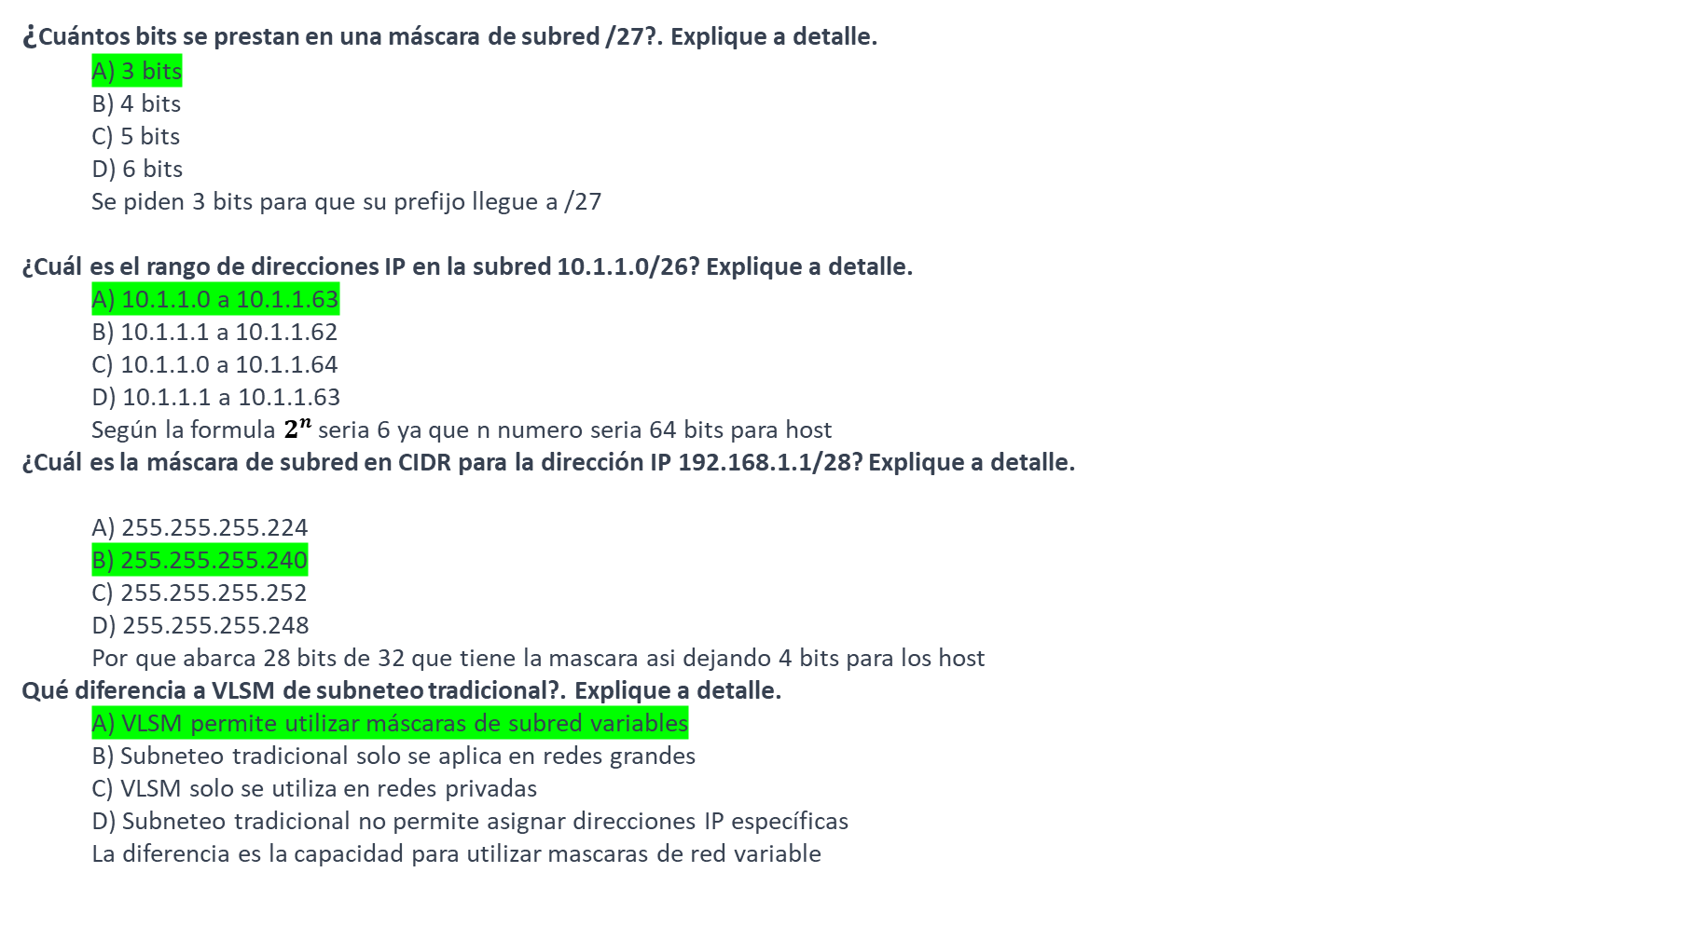
¿Cuántos bits se prestan en una máscara de subred /27?. Explique a detalle.
A) 3 bits
B) 4 bits
C) 5 bits
D) 6 bits
Se piden 3 bits para que su prefijo llegue a /27
¿Cuál es el rango de direcciones IP en la subred 10.1.1.0/26? Explique a detalle.
A) 10.1.1.0 a 10.1.1.63
B) 10.1.1.1 a 10.1.1.62
C) 10.1.1.0 a 10.1.1.64
D) 10.1.1.1 a 10.1.1.63
Según la formula $2^{n }$seria 6 ya que n numero seria 64 bits para host
¿Cuál es la máscara de subred en CIDR para la dirección IP 192.168.1.1/28? Explique a detalle.
A) 255.255.255.224
B) 255.255.255.240
C) 255.255.255.252
D) 255.255.255.248
Por que abarca 28 bits de 32 que tiene la mascara asi dejando 4 bits para los host
Qué diferencia a VLSM de subneteo tradicional?. Explique a detalle.
A) VLSM permite utilizar máscaras de subred variables
B) Subneteo tradicional solo se aplica en redes grandes
C) VLSM solo se utiliza en redes privadas
D) Subneteo tradicional no permite asignar direcciones IP específicas
La diferencia es la capacidad para utilizar mascaras de red variable

Slide 13
¿Cuál es el propósito de la reserva de direcciones IP privadas definidas en RFC 1918?
A) Conservar direcciones IP públicas
B) Proporcionar seguridad a las redes privadas
C) Permitir la comunicación entre redes públicas y privadas
D) Permitir la creación de redes privadas sin necesidad de direcciones IP públicas
¿Qué es una dirección IP de claseful?
A) Una dirección IP asignada por un ISP
B) Una dirección IP en la que la clase de la red está determinada por los primeros bits
C) Una dirección IP de 16 bits
D) Una dirección IP utilizada solo en redes privadas
¿Cuál de las siguientes afirmaciones sobre CIDR es correcta?
A) CIDR permite la asignación de direcciones IP en bloques fijos
B) CIDR permite una asignación de direcciones IP más flexible que el sistema de clases
C) CIDR solo se utiliza en redes pequeñas
D) CIDR solo se utiliza para direcciones IP públicas

Slide 14
¿Cuál es el propósito de la máscara de subred en una dirección IP?
A) Identificar la ubicación geográfica de la IP
B) Determinar la clase de la IP
C) Especificar cuántos bits se utilizan para la red y cuántos para los hosts
D) Definir la dirección IP del router predeterminado
¿Cuál de las siguientes afirmaciones sobre VLSM es falsa?. Seleccione todas las que sean
A) VLSM permite dividir una red en subredes de diferentes tamaños.
B) VLSM se aplica solamente en redes de clase B y clase C.
C) VLSM ayuda a utilizar las direcciones IP de manera más eficiente.
D) VLSM puede resultar en una tabla de enrutamiento más precisa y menos redundante.
¿Cuál de las siguientes opciones es una declaración incorrecta sobre CIDR (Classless Inter-Domain Routing)?
A) CIDR permite una asignación más eficiente de direcciones IP al eliminar las restricciones de las clases tradicionales.
B) La notación CIDR incluye la dirección IP seguida de una barra y el número de bits de red.
C) CIDR es esencial para la agregación de rutas en el enrutamiento de Internet.
D) CIDR utiliza máscaras de subred fijas para dividir las redes en subredes más pequeñas.

